Slide 1
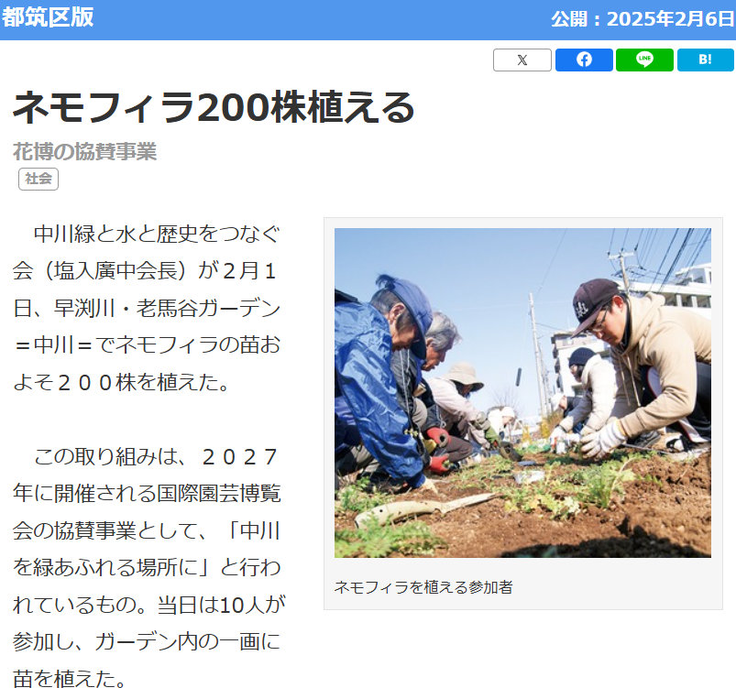
2.早渕川の魅力アップ（2）
早渕川河川管理道路の安全化
（2021年に分かった事）
・通過する車が増え、人、自転車と交錯し危険な状態
・車通行を止めた場合は、狭い迂回路の通行量が増え、危険
・管理者の神奈川県横浜川崎治水事務所は、明確な必要性が
あれば対応
(活動目標）
・交通安全と地域まちづくりの観点
・関係者による検討会実施

Slide 2
早渕川・老馬谷ガーデン
早渕川の危険な道
青葉区
都筑区

Slide 3
早渕川河川管理道路の対応について 2021.11⇒2024.10⇒2025.01
現状
車両二方向通行だが道路幅が狭く、車・人・自転車が交錯し危険な状態
青葉区側の通学路になっている。
通り抜け道路
早渕川沿い及び周辺の歩行者専用道路・隣接の緑地・緑道等と分断されて周辺環境・街の付加価値低下に繋がっている。

Slide 4
関連各所への個別ヒアリング状況
1.神奈川県横浜川崎治水事務所(2020.10.8)
⇒車両通行止については、
明確な必要性が有れば対応する。
(ex 死亡事故等具体的な事象)
2.都筑警察署 交通課(2021.7)
⇒住民・関係者の総意が有れば関与しない。
3.地元関係者
(元地主・中川西町内会・あゆみが丘町内会)
⇒他の道路への迂回車両が増えることが心配だ
が、明確な反対意見はない。
4.神奈川県横浜川崎治水事務所(2024.10.8)
河川第一課・許認可指導課 打ち合わせ
⇒道路維持管理上は車両通行禁止が得策
⇒行政からの具体的要請あれば現状変更可能
5.横浜市都筑区区政推進課・土木事務所
(2024.10.21)
明確な経緯は不明、現状変更の意思はない。
6.神奈川県横浜川崎治水事務所(2025.01.31)
(河川第一課)
3/2のまちづくり連絡会の件含め状況報告
※青葉区として国道246号からの進入路に関
する考え方確認の必要ありとのアドバイス
・車両通行止めに関し、地元の総意が有れば、
河川事務所としての判断は可能

Slide 5
現状と今後の対応
現在までの調査の結果、都筑区側の直接・近接の利害関係者で、車両通行止めに関しての大きな弊害は確認できなかった。
(課題としては、青葉区側を含めた間接的な利害関係となる通り抜け車両に対する見解は、曖昧である。)
（今後の対応）
今まで住民サイドで調査してきたが、今後は都筑区が主体となって、横浜市(都筑区・青葉区)・地域住民・県との調整及び連携を図り、安全と周辺環境含めた価値向上策の一環として主体的に調査と対応策の検討を進めることを提案する。
理由は以下のとおり。
①この問題は歩行者生命・身体の安全及び自転車の安全通行にかかわる非常に重大な問題である。
②都筑区まちづくりプランに関わる事項であり、地域は中川まちづくりプランで対応策を提案済。
③現地が青葉区との区界にあり、河川管理道路は県が管理しているという行政管理上複雑な問題
をかかえており、地域住民が調整するのは困難である。

Slide 6
最後にコメント
２ページ目の地図にもある通り、青葉区・都筑区の行政境でも有り、県が管理している道路の隣接に有る横浜市の土地を借りて、住民・都市大の教授・学生等の活動が年々充実しているエリアになります。同じ横浜市なのに対岸の青葉区側と比べて車止め・遊歩道・植栽体・街路樹を比べ不自然に感じるところも有ります。都筑区としての主体的な取り組みを期待します。

